Slide 1


Análisis de Videojuegos con Apache Spark: RDD vs DataFrames
Ignacio Ampuero - Engel Falcón - Benjamín González - Santiago Herrera - Matías Huerta - Jesús Poturo - Rodrigo Solar
Sección P01

Slide 2

Introducción: ¿Con que trabajamos?
  Apache Spark es un motor de procesamiento distribuido de datos.
  Permite analizar información mediante RDD y DataFrame.
  Aplicamos estas herramientas a un conjunto de datos de videojuegos.
  Objetivo: Explorar, transformar y resumir los datos utilizando distintas funciones de Spark.

Slide 3
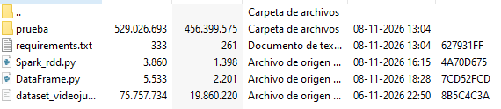
Entorno y Configuración
  Entorno Virtual aislado: Carpeta prueba para evitar conflictos con librerías del sistema.
  Dependencias (requirements.txt): Uso de pyspark para el procesamiento y kagglehub para descarga automatizada.
  Requisitos base: Python 3.1+ y Java (17 o 21).

Slide 4
El Dataset
  Fuente: Kaggle - 100000 Video Game Dataset with Records, con campos en RAWG.
  Formato: CSV de 75 MB.
  105.565 filas y 165 columnas de encabezado.
  146 columnas vacías _cN, tras la limpieza de datos quedaron 19 columnas reales y 11 relevantes.
  genres y platforms usan || como separador.
  rating llega como texto y la mayoría vale 0.

Slide 5
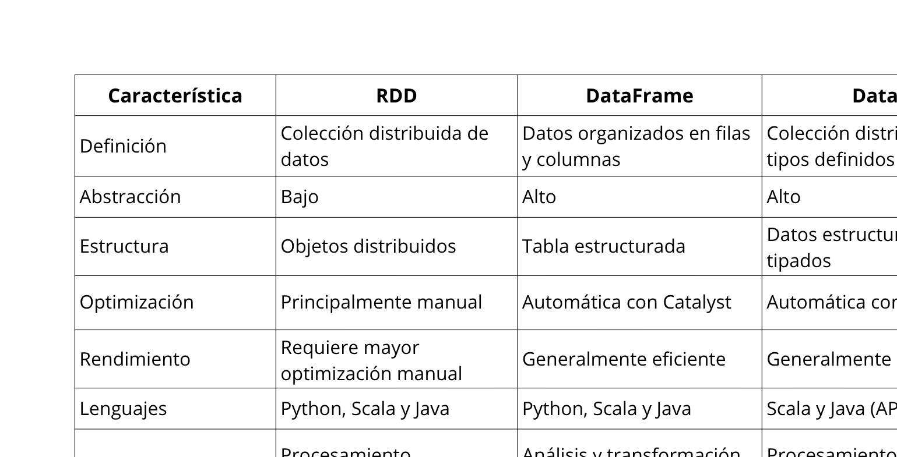
Cuadro comparativo

Slide 6
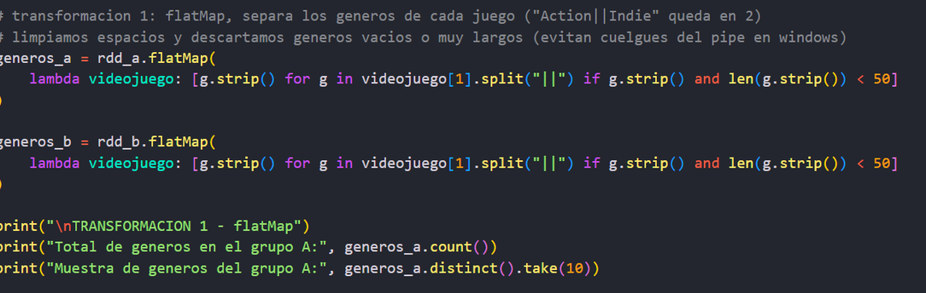
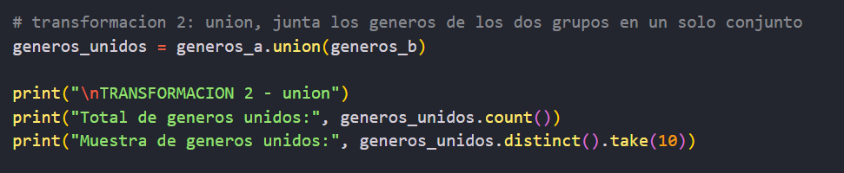
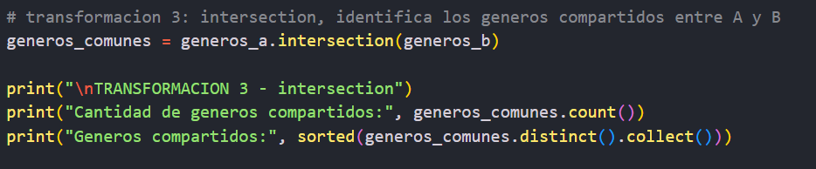
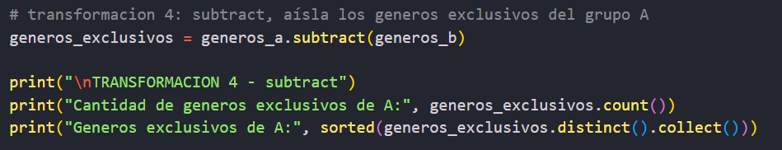
Análisis con RDD: Transformaciones
  Comenzó con la división del dataset en grupo A (Posiciones pares) y B (posiciones impares). No es una tranformación de Spark.
  flatMap(): Separación de géneros múltiples (ej: de "Action||Indie" a registros individuales).
  union(): Fusión de los géneros de ambos grupos en un solo conjunto. Fusión de A y B.
  intersection(): Identificación de géneros compartidos entre el Grupo A y B.
  subtract(): Aislamiento de géneros exclusivos del Grupo A.
  Las 4 transformaciones exigidas son flatMap, Union, interseccion, subtract.

Slide 7
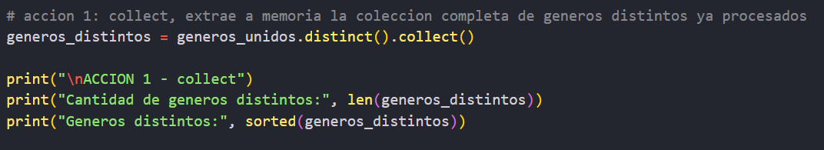
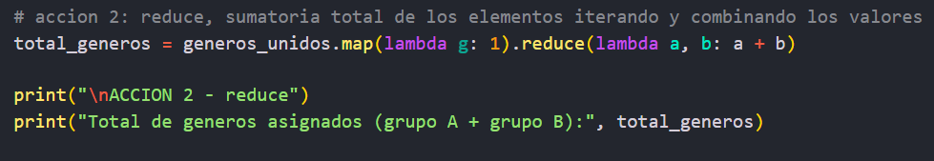
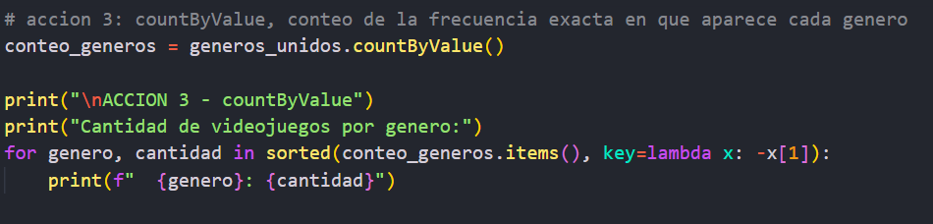
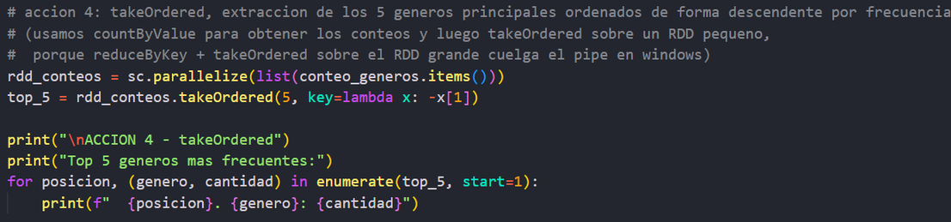
Análisis con RDD: Acciones
  collect (): Extracción a memoria de la colección completa de géneros distintos ya procesados. Extrae a memoria los 20 géneros.
  reduce (): Sumatoria total de los elementos iterando y combinando los valores de la colección.
  countByValue (): Conteo de la frecuencia exacta en que aparece cada género de forma nativa.
  takeOrdered (): Extracción de los 5 géneros principales ordenados de forma descendente por su frecuencia.
  count() y take() se usan solo como apoyo para visualizar, no cuentan como las 4 acciones exigidas.

Slide 8
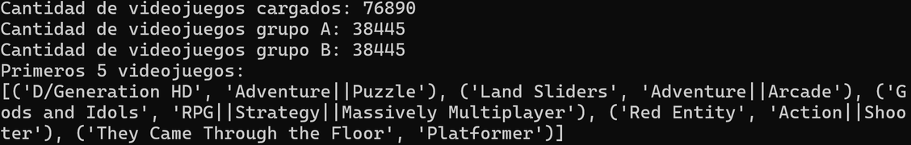
Cierre RDD e Inicio DataFrame
  Fin del modelo RDD: El trabajo con RDDs permitió manipular los datos a bajo nivel mediante tuplas y funciones lambda, ideal para lógica personalizada pero con mayor código manual.
  De los resultados obtuvimos 76.890 juegos con nombre y género. Del grupo A (38.445) y del grupo B (38.445). 101.685 asingaciones de género, y 29 géneros diferentes con un género exclusivo de A (like reverb), un dato corrupto.
  Salto al modelo tabular: Los DataFrames estructuran la información en filas y columnas con esquemas definidos, facilitando operaciones complejas.
  Optimización nativa: Introducción del motor Catalyst de Spark, que optimiza automáticamente las consultas y filtros por debajo.
  Preparación del entorno: El nuevo script (DataFrame.py) automatiza la descarga limpia, el manejo de esquemas y la eliminación de registros duplicados o corruptos.

Slide 9
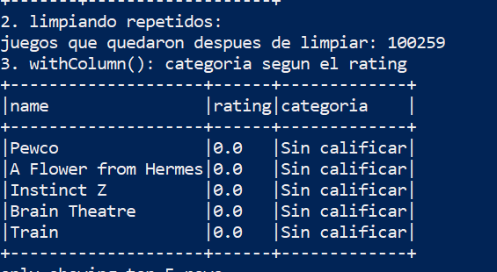
DataFrames: Limpieza y Preparación
  Apache Spark permitió trabajar con información de videojuegos utilizando dos enfoques.
  Limpieza de duplicados (dropDuplicates): Filtrado y eliminación automática de registros repetidos en el catálogo masivo para asegurar la integridad de la data.
    drop() elimina 146 filas columnas vacías.
    cast() convierte rating a double, y ratings_count y metacritic a int. Los valores inválidos quedan null.
  Control de volumetría: Validación del conteo total de registros antes y después de la limpieza para medir el impacto de la depuración.
  Optimización tabular: Los DataFrames permiten aplicar estas transformaciones de manera estructurada y eficiente aprovechando el motor de Spark.

Slide 10
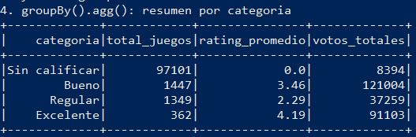
DataFrames: Funciones y Agregaciones
  Métricas combinadas: Uso simultáneo de funciones de agregación (count, avg/round, sum) para extraer valor de negocio estructurado por rangos de calificación.
  De las funciones investigadas, se vieron las siguientes:
    describe()
    dropDuplicates()
    withColumns()
    groupBy().agg()
  Con apoyo de filter() y split() junto a explode()

Slide 11
Conclusión: RDD vs DataFrame
  Apache Spark permitió trabajar con información de videojuegos utilizando dos enfoques.
  RDD proporcionó operaciones sobre colecciones distrubuidas.
  DataFrame facilitó el procesamiento mediante columnas y funciones de agrupación.
  La elección entre RDD y DataFrame depende de las necesidades del procesamiento.

Slide 12
Bibliografía
  https://www.kaggle.com/datasets/onlypythondatasheet/100000-video-game-dataset-with-records
  https://sparkmailapp.com/es/how-to
  https://www.databricks.com/spark/getting-started-with-apache-spark
  https://www.ibm.com/mx-es/think/topics/apache-spark

Slide 13
Análisis de Videojuegos con Apache Spark: RDD vs DataFrames
Ignacio Ampuero - Engel Falcón - Santiago Herrera - Matías Huerta - Rodrigo Solar - Jesus Poturo - Benjamin González
Sección P01

